Slide 1


Slide 2
DEFINIÇÃO CONCEITUAL
Capacidade é a habilidade física de um agente contribuir para o ajuste do balanço entre potência e carga do sistema, a partir do despacho do operador, em situação de escassez e observados requisitos mínimos de performance e confiabilidade.
  Lastro: Contribuição que um ativo físico do sistema é capaz de oferecer individualmente para a adequação do suprimento, dado um critério de adequação do suprimento
Nesse sentido, a capacidade pode ser provida tanto por geradores, quanto por cargas interruptíveis.

Slide 3
DEFINIÇÃO CONCEITUAL
Capacidade de Potência: Contribuição que um ativo físico do sistema é capaz de oferecer individualmente para o atendimento da demanda de eletricidade em instantes de interesse, observados requisitos mínimos de performance e confiabilidade.
Capacidade de energia: Contribuição que um ativo físico do sistema é capaz de oferecer individualmente para o atendimento do consumo de energia elétrica ao longo de um determinado intervalo de tempo, independentemente do atendimento a cada instante, observados requisitos mínimos de performance e confiabilidade.
Capacidade de flexibilidade: Contribuição que um ativo físico do sistema é capaz de oferecer individualmente para o controle de frequência e tensão do sistema, observados requisitos mínimos de performance e confiabilidade.

Slide 4
DEFINIÇÃO CONCEITUAL
Preço
Preço*
Excedente do Produtor
Quantidade
Quantidade*

Slide 5
PROBLEMA REGULATÓRIO GERAL
Falhas de mercados e de regulação podem fazer com que mercados de energia elétrica sejam incapazes de assegurar a adequação dos recursos necessários para a segurança do suprimento (resource adequacy problem).
  Demanda inelástica;
  Preço de escassez de energia elétrica seja suficiente para sinalizar o investimento necessário (missing money);
  Produto homogêneo provido por fontes com diferentes atributos.
  oferta e a demanda são virtualmente liquidadas em tempo real
  Segurança energética é um bem público

Slide 6
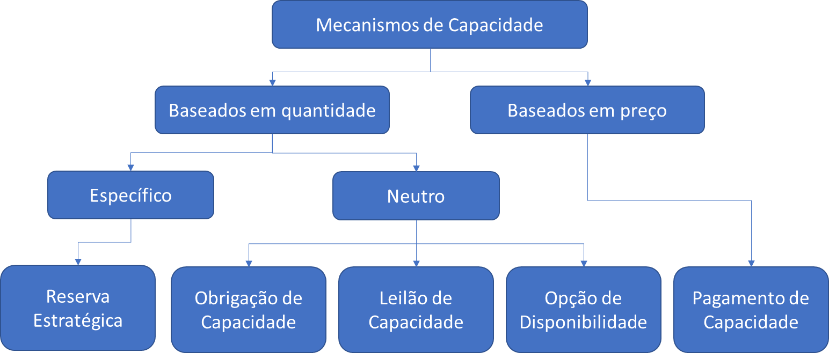
MECANISMOS DE CAPACIDADE CANÔNICOS
Figura 1: Modalidades de Mecanismos de Capacidade

Slide 7
MECANISMOS DE CAPACIDADE CANÔNICOS
Reserva Estratégica
Uma autoridade central estabelece a quantidade futura de capacidade necessária, que é contratada por um leilão, com base no menor preço requerido.
A capacidade contratada é mantida em reserva e não participa mais como oferta para a liquidação do mercado, sendo despachada apenas por comando do operador, quando critérios de segurança pré-estabelecidos são atendidos, que pode ser, por exemplo, o atingimento de o preço de exercício (strike price) no mercado de energia.

Slide 8
MECANISMOS DE CAPACIDADE CANÔNICOS
Reserva Estratégica
Uma autoridade central estabelece a quantidade futura de capacidade necessária, que é contratada por um leilão, com base no menor preço requerido.
A capacidade contratada é mantida em reserva e não participa mais como oferta para a liquidação do mercado, sendo despachada apenas por comando do operador, quando critérios de segurança pré-estabelecidos são atendidos, que pode ser, por exemplo, o atingimento de o preço de exercício (strike price) no mercado de energia.

Slide 9
MECANISMOS DE CAPACIDADE CANÔNICOS
Leilões de Capacidade
Leilões de capacidade são muito semelhantes ao mecanismo de reserva estratégica.
Nos dois casos a quantidade de capacidade futura necessária é determinada e contratada centralizadamente por meio de leilões por menor preço.
A diferença fundamental é que os agentes contratados em leilões de capacidade participam da liquidação de mercado e da formação do preço da energia elétrica.
Os leilões de reserva praticado no Brasil, em grande medida, se enquadram nessa modalidade.

Slide 10
MECANISMOS DE CAPACIDADE CANÔNICOS
Obrigações de Capacidade
Grandes consumidores e vendedores de energia elétrica são obrigados a contratar um nível mínimo de capacidade, determinado pelo regulador, como instrumento de proteção contra indisponibilidade de recursos.
As obrigações de capacidade podem ser atendidas por meio da propriedade de ativos (self-supply) ou pela contratação bilateral de capacidade provida por terceiros.
A obrigação estabelecida na Lei nº 10.848/2004 de que todos os consumidores devem permanecer integralmente contratados e cobertos por lastro de garantia física conferido pelo poder concedente aos geradores estabeleceu um regime de obrigação de capacidade no Brasil.
Em alguns arranjos, os contratos bilaterais de capacidade podem ser negociados na forma de certificados em mercados independentes do de energia elétrica.

Slide 11
MECANISMOS DE CAPACIDADE CANÔNICOS
Opção de Disponibilidade
São contratadas centralizadamente por meio de leilões pelo critério de menor prêmio de opção.
Os provedores de capacidade podem permanecer na reserva ou comercializar energia elétrica no mercado spot. Entretanto, sempre que o preço da energia elétrica alcançar o patamar do preço de exercício da opção (strike price) o provedor de capacidade é obrigado a entrar em operação e fornecer energia elétrica ao mercado pelo preço acordado.
Em contrapartida pelo pagamento do prêmio de opção, o operador tem o direito de exercer ou não a opção.
Pode ser definida como um call option por capacidade de geração.

Slide 12
MECANISMOS DE CAPACIDADE CANÔNICOS
Pagamento de Capacidade
Pagamentos de capacidade são tarifas determinadas pelo regulador, e lastreadas em encargos, para remunerar os atributos intrínsecos dos recursos energéticos disponíveis no mercado.
Todos os agentes elegíveis recebem um montante correspondente ao serviço de capacidade provido em decorrência da sua disponibilidade operativa e independentemente do seu despacho real.
A receita do pagamento de disponibilidade, todavia, é acessória e o agente deve apoiar a recuperação dos investimentos realizados majoritariamente no mercado de energia elétrica.

Slide 13
PROBLEMA REGULATÓRIO ESPECÍFICO
Mercado restringido por energia
Garantia física de energia e de potência dependem da composição da matriz elétrica e do desempenho de variáveis estocásticas – A garantia física não é constante no tempo
  A reserva de capacidade de geração prevista pela Lei nº10.848 foi regulamentada para compensar a degradação da garantia física

Slide 14
PROBLEMA REGULATÓRIO ESPECÍFICO
O Brasil conta atualmente com dois mecanismos de capacidade:
  Obrigação de capacidade – compra com lastro em garantia física; e
  Leilão de capacidade de energia – Leilões de Reserva
  Energia de reserva liquidada apenas no MCP gera distorção no mercado
  A obrigação de garantia física de potência foi revogada em 2 de agosto de 2016 (Decreto nº 8.828)

Slide 15
NECESSIDADE DE INTERVENÇÃO
Os mecanismos existentes são suficientes para garantir a segurança do suprimento, mesmo com a ampliação do Ambiente de Contratação Livre (ACL).
Os mecanismos precisam ser adequados para:
  Equilibrar a divisão do custo da confiabilidade entre ACL e ACR
  Possibilitar a contratação de capacidade de Potência e Capacidade de Flexibilidade
  Reduzir os efeitos colaterais na contratação de capacidade na distorção do Preço e do Mecanismo de Realocação de Energia (MRE)
  Garantir a qualidade e a segurança do suprimento com a expansão da penetração de Fontes Renováveis intermitentes
  Facilitar a contratação de resposta da demanda

Slide 16
APRESENTAÇÃO DAS ALTERNATIVAS
  Alternativa 1 – Manutenção das regras atuais;
  Alternativa 2 – Inclusão de Reserva Estratégica;
  Alternativa 3 – Leilão de Capacidade para Múltiplos Atributos;
  Alternativa 4 – Mercados de Obrigação de Capacidade Explícitos;
  Alternativa 5 – Opção de Capacidade; e
  Alternativa 6 – Pagamento de Capacidade.

Slide 17
LEILÃO DE CAPACIDADE PARA MÚLTIPLOS ATRIBUTOS
Consumidores Livres e Distribuidoras contratam apenas energia
O CMSE monitora a adequação dos atributos contratados com a necessidade do sistema
Os atributos não fornecidos pelas fontes contratadas no mercado de energia serão adquiridos por meio de leilões centralizados
Os produtos dos leilões serão definidos pelos atributos procurados: (i) energia; (ii) potência e (iii) flexibilidade
  Não se trata de mecanismo direcionado
  A proposta é tecnologicamente neutra e abrange a participação da resposta da demanda

Slide 18
LEILÃO DE CAPACIDADE PARA MÚLTIPLOS ATRIBUTOS
O resultado do leilão indica o preço de mercado de cada atributo
A energia elétrica produzida pelos empreendimentos contratados pelos leilões poderá ser negociada livremente no ACL e no ACR
  O Leilão pode contratar e remunerar apenas o atributo procurado ou destinar a energia elétrica produzida para o MRE, por exemplo
O mecanismo permite substituir o conceito de garantia física por empreendimento

Slide 19
LEILÃO DE CAPACIDADE PARA MÚLTIPLOS ATRIBUTOS
  Contratação de energia (bem privado): descentralizada
    Contemplando alteração legal, a obrigação de contratação com garantia física por empreendimento pode ser removida
  Contratação de confiabilidade (bem público): centralizada por meio de leilões regulados
    A demanda por confiabilidade será definida por atributo
    O leilão pode ser desenhado com sistemática combinatorial
    A energia elétrica contratada no leilão de confiabilidade poderá ser negociada no ACR ou no ACL
    Pode ser incluído instrumento para reequilibrar o MRE

Slide 20
LEILÃO DE CAPACIDADE PARA MÚLTIPLOS ATRIBUTOS
  RESUMO
  Leilão de Capacidade
    Capacidade de Energia
    Capacidade de Potência (Opção de Confiabilidade)
    Capacidade de Flexibilidade (Opção de Confiabilidade’)
  Possibilidade de descontinuar o mecanismo de Obrigação de Capacidade
    Ajuste no MRE
    Garantia física sistêmica
  Respeito aos contratos legados
    Revisão de novas contratações

Slide 21
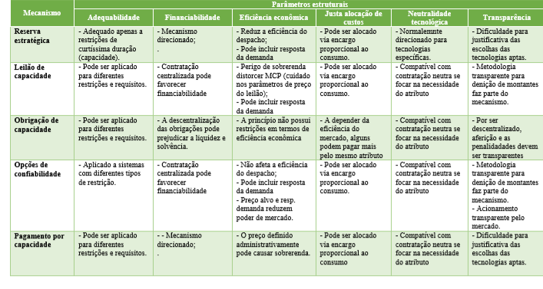
ANÁLISE DA ALTERNATIVA

Slide 22
ANÁLISE DA ALTERNATIVA

Slide 23
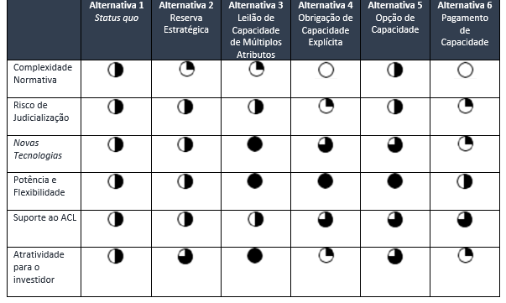
ANÁLISE DA ALTERNATIVA

Slide 24





www.regeconsultoria.com
Tiago de Barros Correia
tiago@regeconsultoria.com
Paulo de Barros Correia
paulo@regeconsultoria.com
Natália Addas Porto
natalia@regeconsultoria.com
Hugo Leonardo Gosmann
hugo@regeconsultoria.com
Obrigado!

